Slide 1



TRƯỜNG TIỂU HỌC HÒA NGHĨA
CHÀO MỪNG
QUÝ THẦY, CÔ GIÁO VỀ DỰ GIỜ THĂM LỚP
Môn: Toán Lớp 2A
Giáo viên: Nguyễn Thị Mai Lan

Slide 2
BÀI 32
LUYỆN TẬP CHUNG

Slide 3
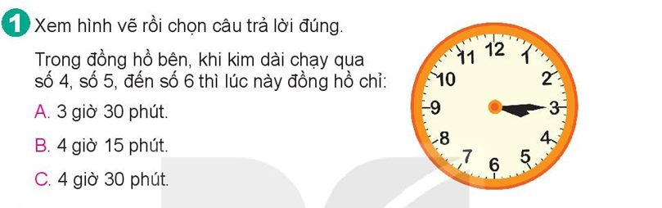
Thứ hai ngày 25 tháng 12 năm 2023

Slide 4
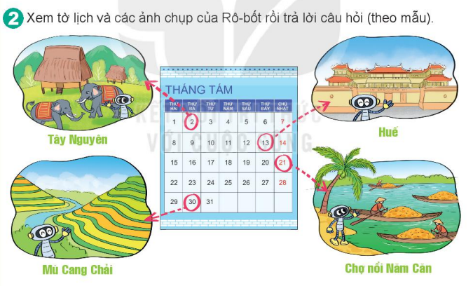
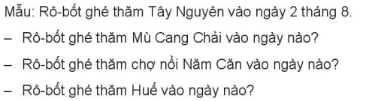
Ngày 30 tháng 8
Ngày 21 tháng 8
Ngày 13 tháng 8

Slide 5
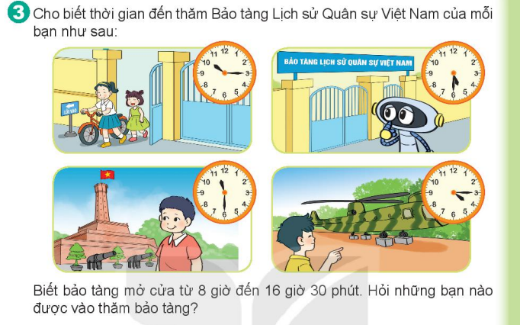
Thứ hai ngày 25 tháng 12 năm 2023

Slide 6
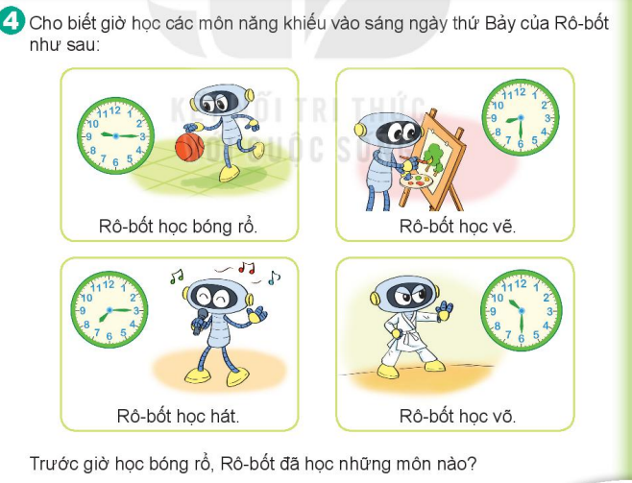

Slide 7
Chia sẻ
Hôm nay học bài gì ?
Về nhà làm bài tập ở VBT

